Slide 1
ΕΛΛΗΝΙΚΟ ΚΕΝΤΡΟ ΠΡΟΣΘΕΤΙΚΗΣ ΚΑΤΑΣΚΕΥΗΣ Α.Ε.
Δρ. Δρακόπουλος Βασίλειος
Διευθυντής Εφαρμογών ΙΤΕ/ΙΕΧΜΗ
Αντιπρόεδρος & Επιστημονικός Υπεύθυνος ΕΚΕΠΕΚ ΑΕ

Slide 2
ΠΕΡΙΕΧΟΜΕΝΑ
O6
ΒΙΩΣΙΜΟΤΗΤΑ
O1
ΓΕΝΙΚΑ ΣΤΟΙΧΕΙΑ
ΣΤΟΧΟΣ/ΟΡΑΜΑ
ΕΞΟΠΛΙΣΜΟΣ
ΠΡΟΙΟΝΤΑ/ΥΠΗΡΕΣΙΕΣ
ΠΙΝΑΚΑΣ ΧΡΗΣΤΩΝ
O2
O3
O4
O5

Slide 3

ΓΙΑΤΙ 3D PRINTING

Slide 4
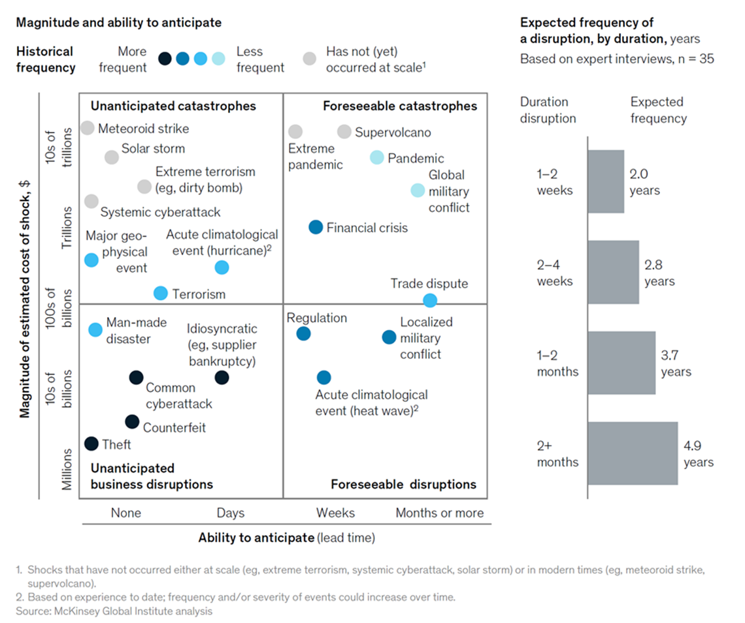








ΓΙΑΤΙ 3D PRINTING
2022
2030
46.8%
55.6%
46.0%
46.0%
44.4%
44.4%
42.9%
41.3%
35.7%
40.5%

Slide 5
ΓΙΑΤΙ 3D PRINTING
3.7 έτη
23.6%
42%
Μείωση κερδών προ φόρων κάθε 10 χρόνια
Διαταραχή ενός μήνα στην αλυσίδα αξίας
Παραγωγή υλικών και ανταλλακτικών τοπικά

Slide 6
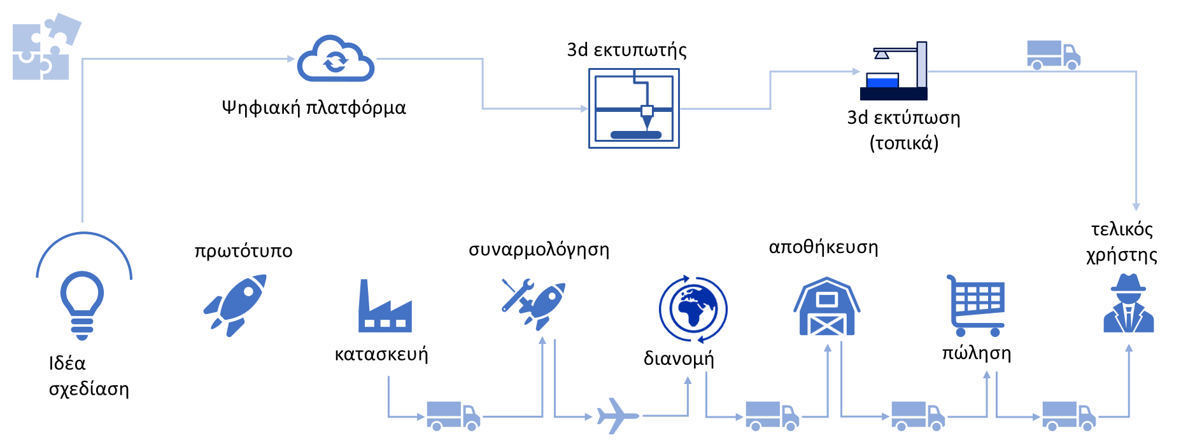
ΓΙΑΤΙ 3D PRINTING

Slide 7








ΓΕΝΙΚΑ ΣΤΟΙΧΕΙΑ ΤΟΥ ΕΡΓΟΥ
Μετοχικό Κεφάλαιο: 508.000,00€
Χρηματοδότηση ΓΓΕΚ: 818.000,00€
Σύνολο Επένδυσης : 1.326.000,00€
Patras Advanced Technologies
33%
42%
25%
ΕΞΟΠΛΙΣΜΟΣ
ΔΙΟΙΚΗΣΗ ΕΞΩΣΤΡΕΦΕΙΑ
Ε&Κ - Μ

Slide 8
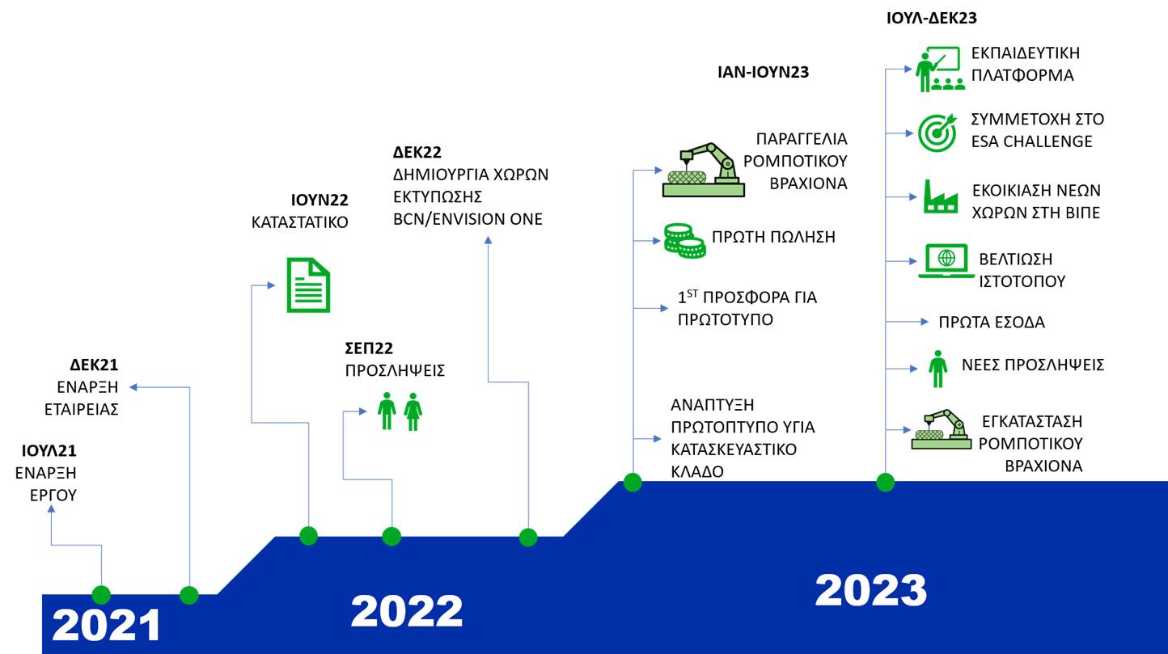
ΕΞΕΛΙΞΗ
54%

Slide 9
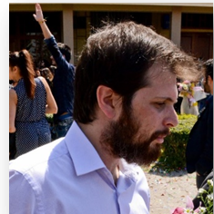
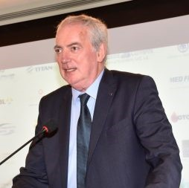
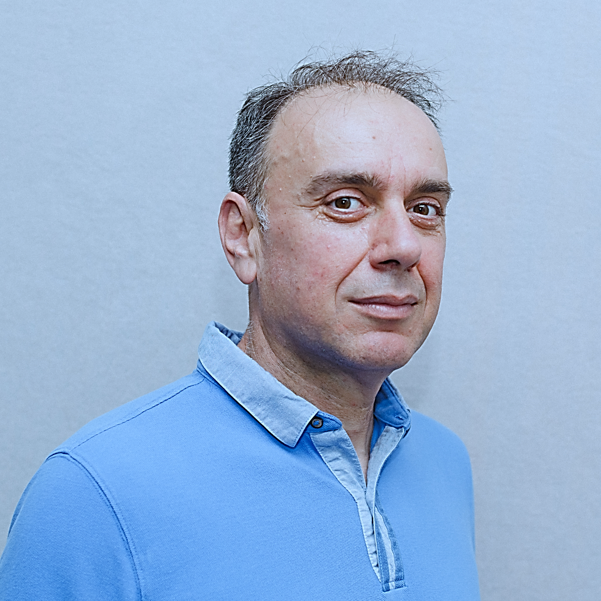
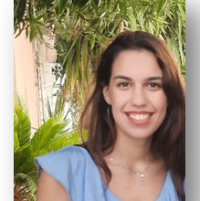
Η ΟΜΑΔΑ ΜΑΣ
Γεώργιος Βοεράκος
Τεχνικός Υπεύθυνος
Ομ. Καθ. Κλεομένης Μπάρλος
CEO & Πρόεδρος
Δρ. Αρετή Μούρκα
Υπεύθυνη Μεταφοράς Τεχνολογίας & Προώθησης Καινοτομίας
Δρ. Βασίλειος Δρακόπουλος
Αντιπρόεδρος & Επ. Υπεύθυνος
Ακριβή Σοφούλη
Υπεύθυνη Γενικών Διοικητικών & Τεχνικών Καθηκόντων

Slide 10










ΣΤΟΧΟΣ - ΟΡΑΜΑ
Η ΕΚΕΠΕΚ ΑΕ φιλοδοξεί να αποτελέσει ένα μοναδικό one – stop – shop στην Νοτιοανατολική (ΝΑ) Ευρώπη, παρέχοντας ολοκληρωμένες υπηρεσίες και τεχνολογικές λύσεις, έρευνα, κατάρτιση και εκπαίδευση προς όλους τους ενδιαφερόμενους στον τομέα της Προσθετικής Κατασκευής (ΠΚ), επιτρέποντας την ενσωμάτωση πρωτοπόρων προσεγγίσεων και τεχνολογιών από πλήθος καινοτόμων εταιρειών που δραστηριοποιούνται εντός και εκτός Ελλάδας.

Slide 11
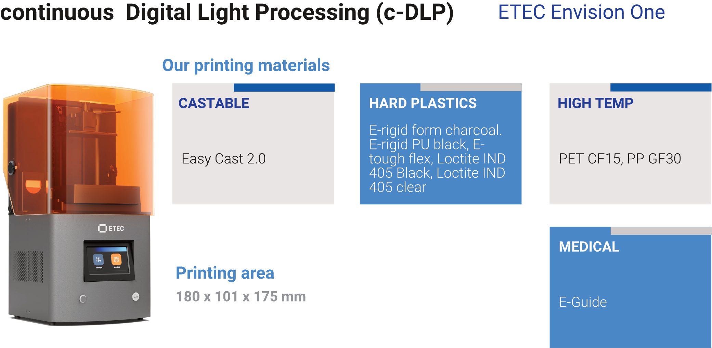
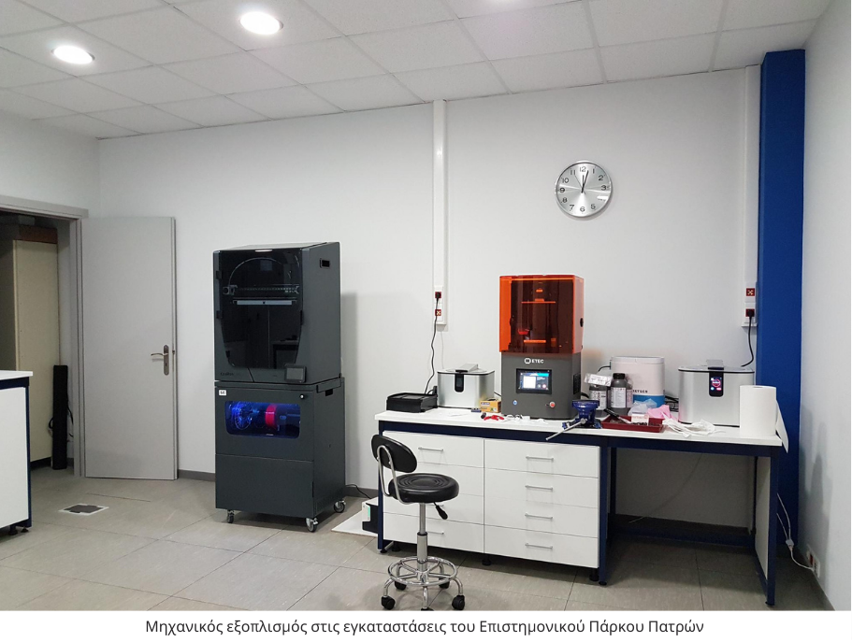
ΕΞΟΠΛΙΣΜΟΣ

Slide 12
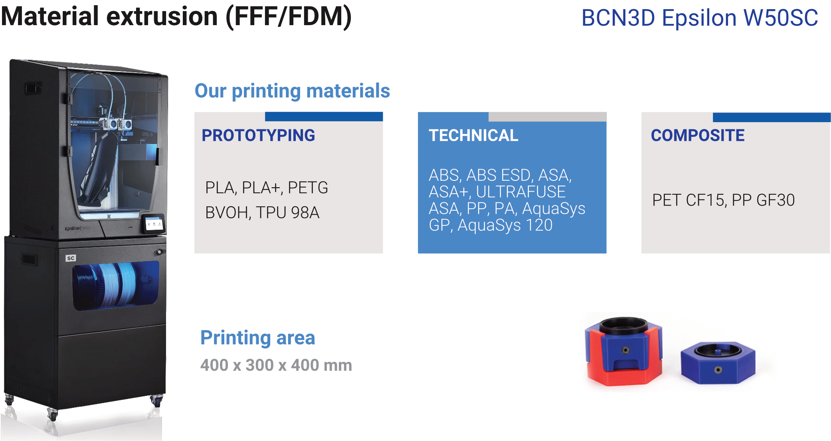
ΕΞΟΠΛΙΣΜΟΣ

Slide 13
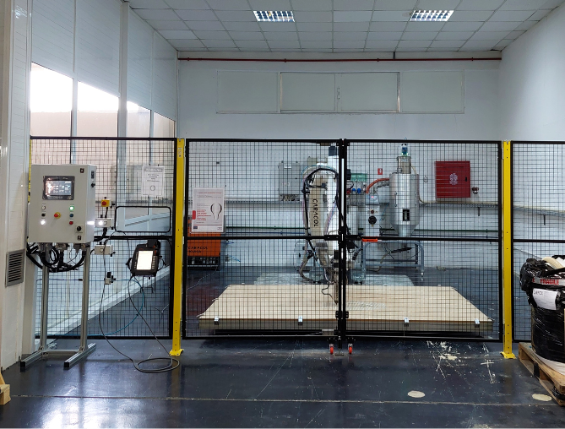
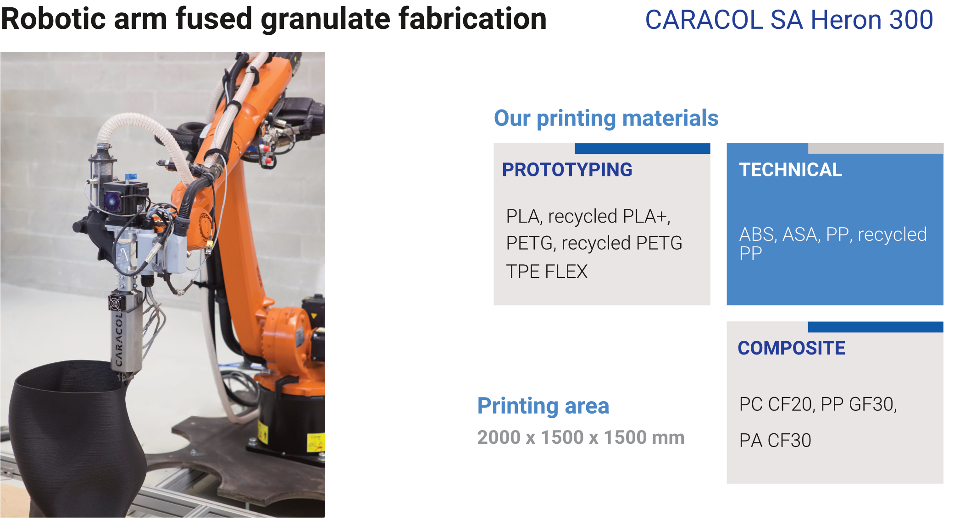
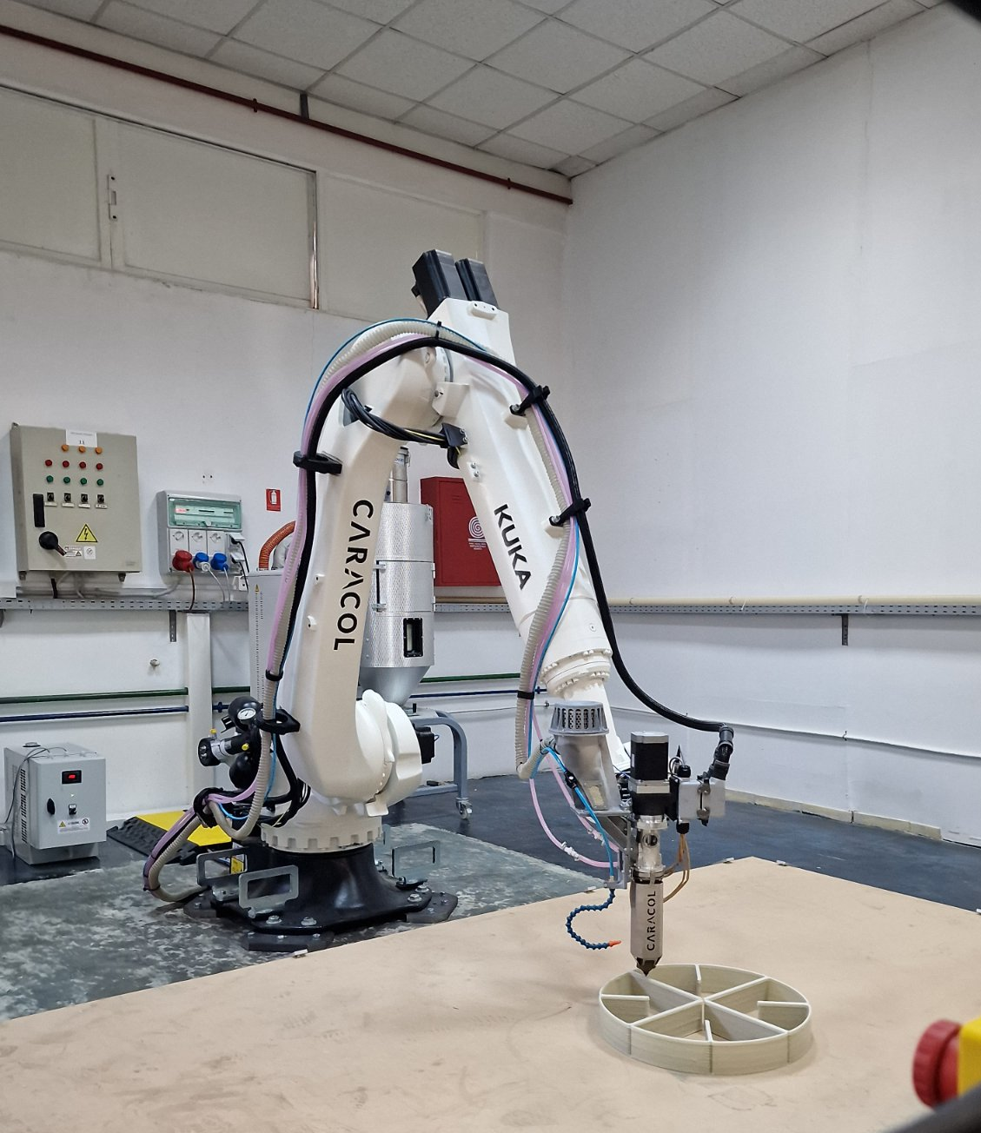
ΕΞΟΠΛΙΣΜΟΣ

Slide 14
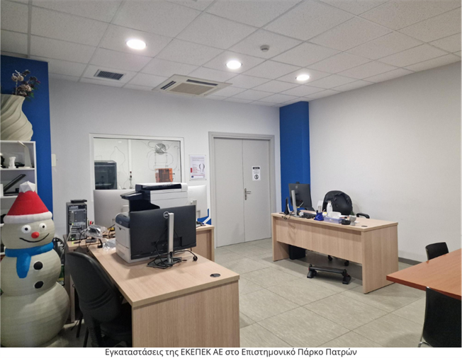
ΕΞΟΠΛΙΣΜΟΣ
ΣΥΣΤΗΜΑΤΑ ΣΑΡΩΣΗΣ
EinScan-SE V2 3D Scanner. Πηγή φωτός: White LED, Μέγιστος Όγκος Scan: 200mm × 200mm × 200 mm, Ακρίβεια: ≤0.1 mm,Ταχύτητα σάρωσης: Απλή λήψη <1 s / Turntable<45 s, ο οποίος θα χρησιμοποιείται και στο εκπαιδευτικό πρόγραμμα της εταιρείας.
Shinning FreeScan Combo. Πηγή φωτός: Blue Laser + Infrared VCSEL, ακρίβεια: έως 0.02 mm και ταχύτητα σάρωσης: 1,860,000 points/s, με δυνατότητα χρήσης σε πληθώρα πλαστικών και μεταλλικών υλικών.
ΛΟΓΙΣΜΙΚΟ
Fusion 360. Ένα παραμετρικό και cloud-based CAD, CAM, CAE, and PCB πλατφόρμα λογισμικού για την δημιουργία ψηφιακών διδύμων.
Synera. Μία low-code πλατφόρμα για την ανάπτυξη των σταδίων δημιουργίας προϊόντων με τη χρήση απλού visual editor, όπου ενσωματώνονται CAE εργαλεία, αυτοματοποίηση κρίσιμων καθηκόντων και η χρήση προηγμένων υπολογιστικών σχεδιαστικών αλγορίθμων.
ΜΕΤΕΠΕΞΕΡΓΑΣΙΑ
Ένα σύστημα επιμετάλλωσης για επιμεταλλώσεις πλαστικών επιφανειών (Ε.Π.Π.).
Ένα σύστημα ανακύκλωσης πλαστικού υλικού εκτύπωσης μειώνοντας περαιτέρω το περιβαλλοντικό αποτύπωμα της εταιρείας (ΒΙ.ΠΕ. Πατρών).

Slide 15
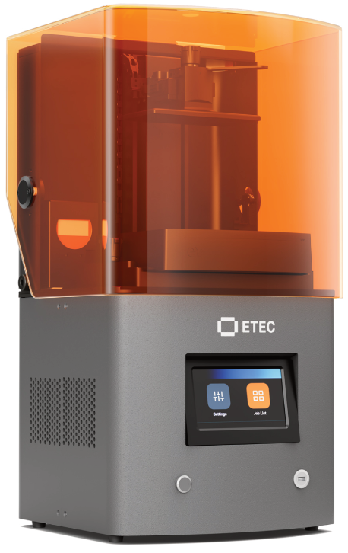
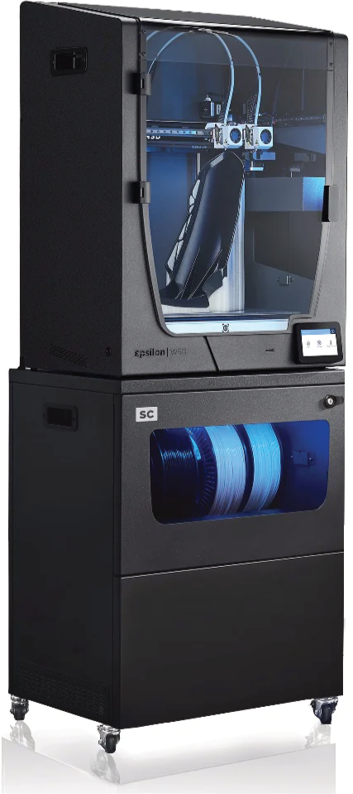
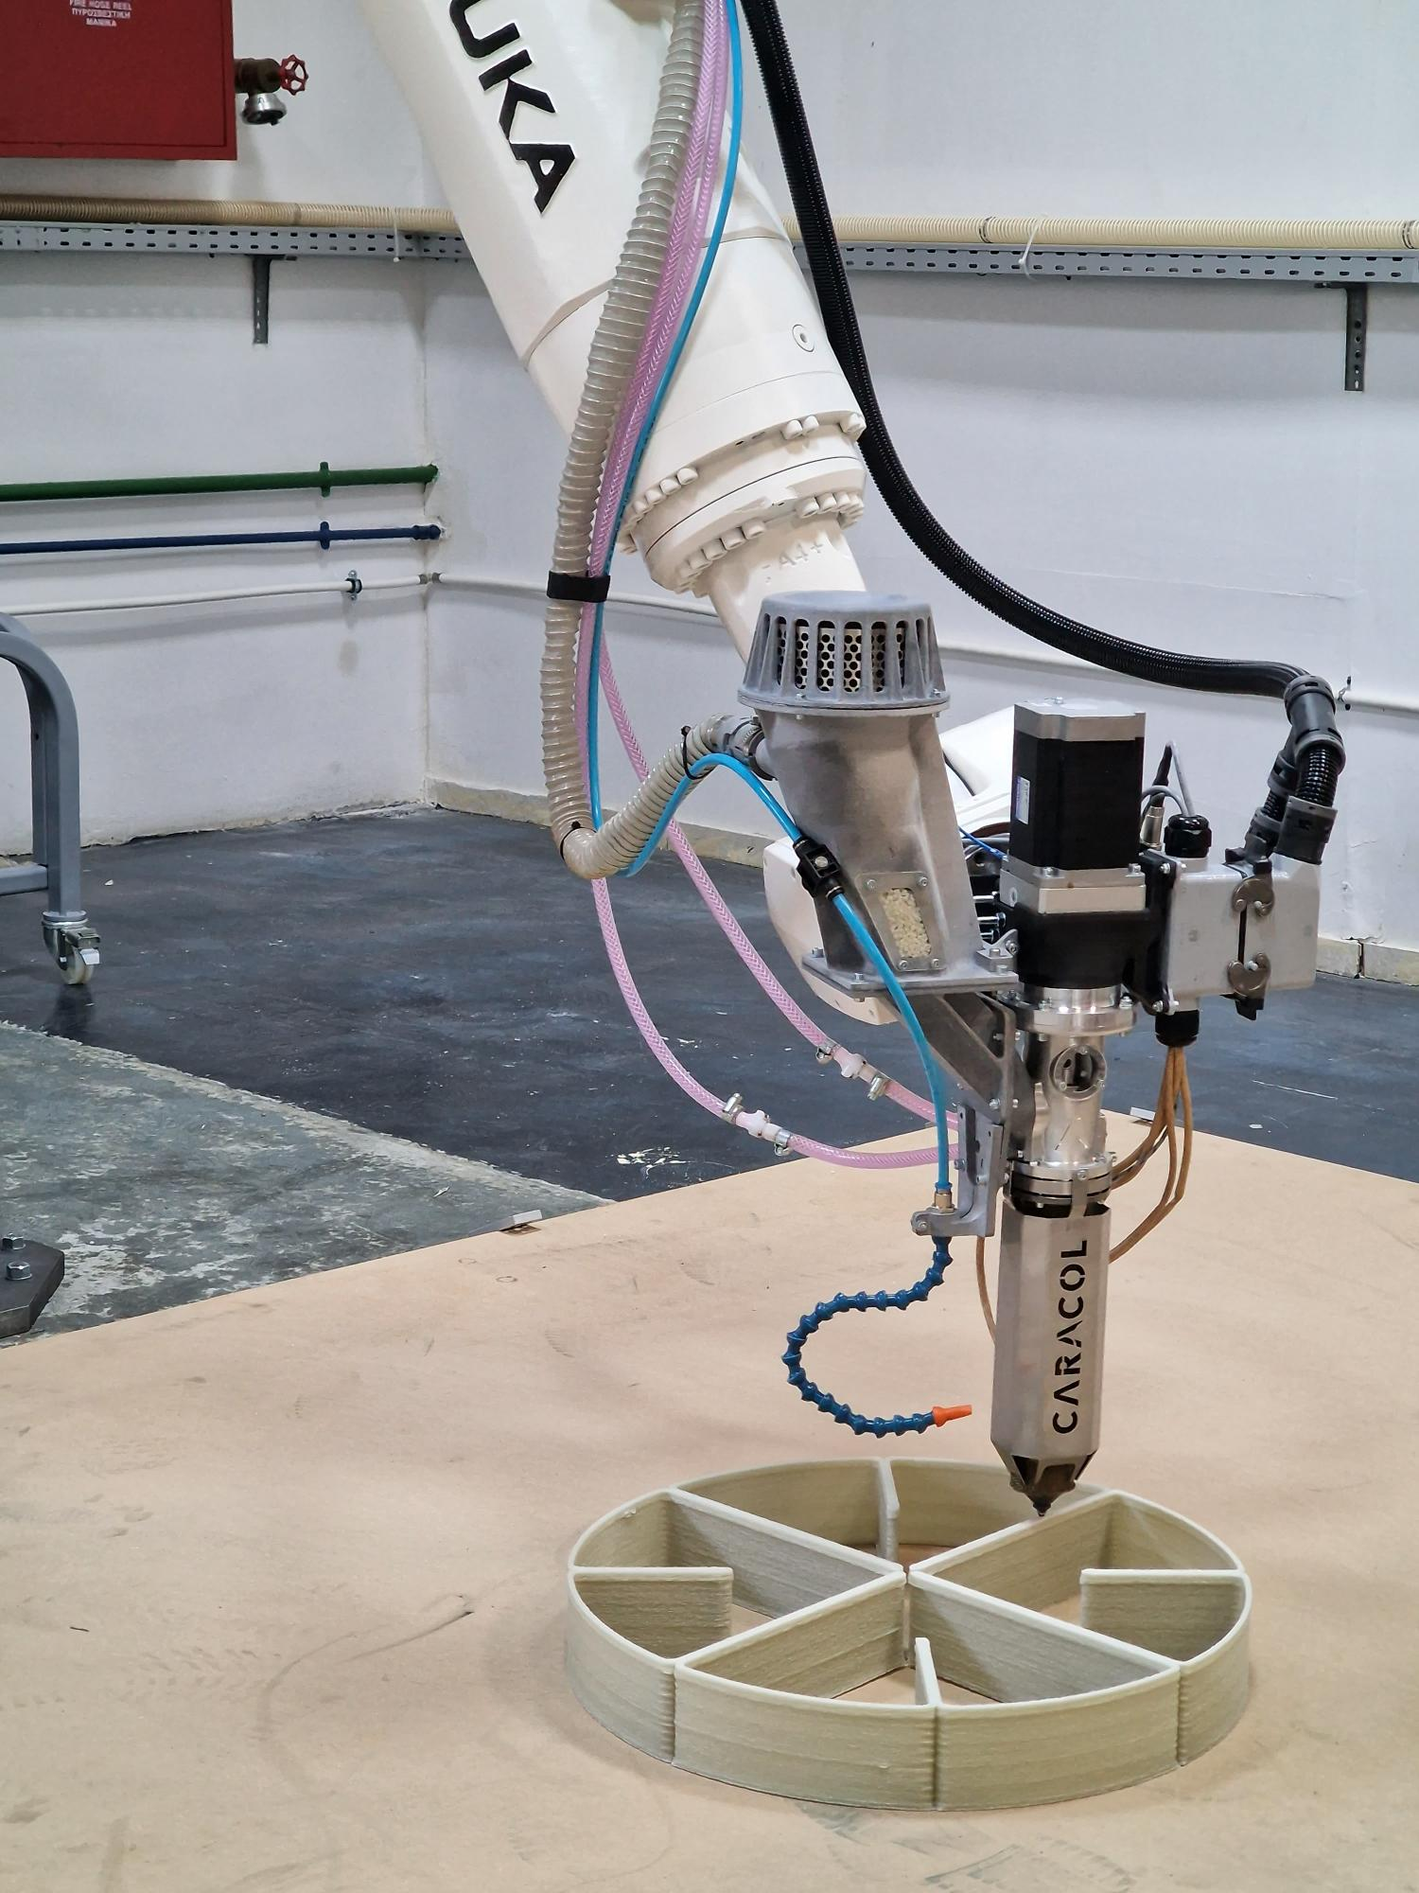







ΠΡΟΙΟΝΤΑ
0,003m³
0,04m³
3,8m³
Εκτύπωση από 0,003m³ ως 3,8m³
DLP
FFF
MEX
Κατασκευή κατά παραγγελία
Πρωτότυπα
3D technology
material
post-process
prototype
Εκπαίδευση

Slide 16
ΥΠΗΡΕΣΙΕΣ
Υπηρεσία μια στάσης
Κατασκευή πρωτοτύπων
Δοκιμή νέων σχεδίων και υλικών
Πρωτότυπη και προσαρμοσμένη κατασκευή μικρών ανταλλακτικών σε διάφορες βιομηχανίες
Σχεδιασμό και κατασκευή νέων εξαρτημάτων και προϊόντων
Πιστοποίηση βιομηχανικών προϊόντων
Έρευνα
Εκπαίδευση

Slide 17







ΩΦΕΛΟΥΜΕΝΟΙ/ΧΡΗΣΤΕΣ
ΧΗΜΙΚΗ/ΦΑΡΜΑΚΕΥΤΙΚΗ ΒΙΟΜΗΧΑΝΙΑ
ΕΤΑΙΡΕΙΕΣ ΙΑΤΡΙΚΟΥ ΕΝΔΙΑΦΕΡΟΝΤΟΣ
ΚΑΤΑΣΚΕΥΑΣΤΙΚΟΣ ΚΛΑΔΟΣ

Slide 18
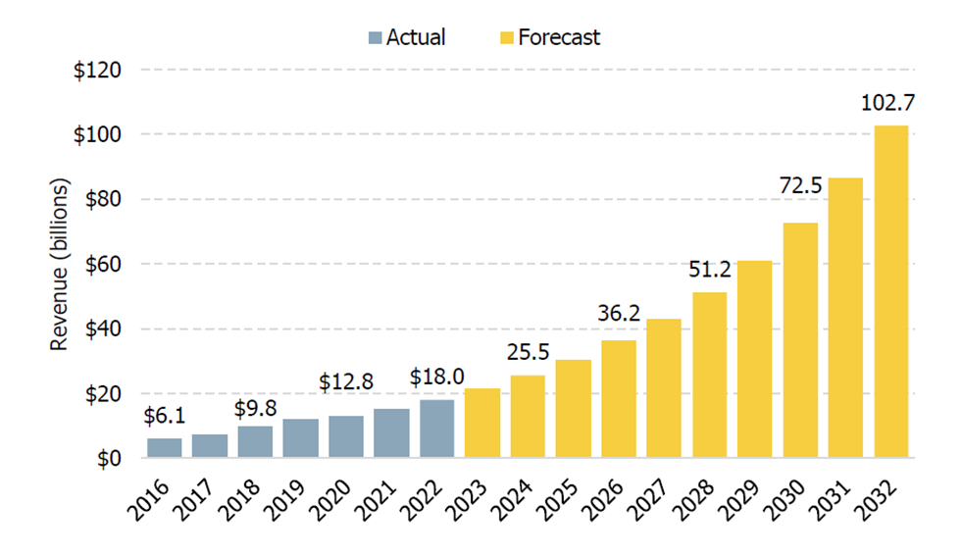
ΒΙΩΣΙΜΟΤΗΤΑ
ΗΛΕΚΤΡΟΝΙΚΑ | ΙΑΤΡΙΚΗ | ΤΡΟΦΗ
ΕΚΤΥΠΩΣΕΙΣ ΜΕΓΑΛΟΥ ΟΓΚΟΥ
ΠΡΟΓΡΑΜΜΑΤΑ
ESA | 2ND STAGE (100k€)
EU | 450k€ (αναμονή αποτελεσμάτων)
ΣΥΜΒΑΣΕΙΣ (ΣΕ ANAMONH)
200k€
ΕΚΠΑΙΔΕΥΣΗ
ΠΑΡΚΟ ΚΑΙΝΟΤΟΜΙΑΣ JOIST ΙΟΥΛΙΟΣ 2024

Slide 19





ΕΠΙΚΟΙΝΩΝΙΑ
(+30) 2610 391261
www.hellenic-cam.gr
info@hellenic-cam.gr
Patras Science Park, GR26504, Greece

Slide 20
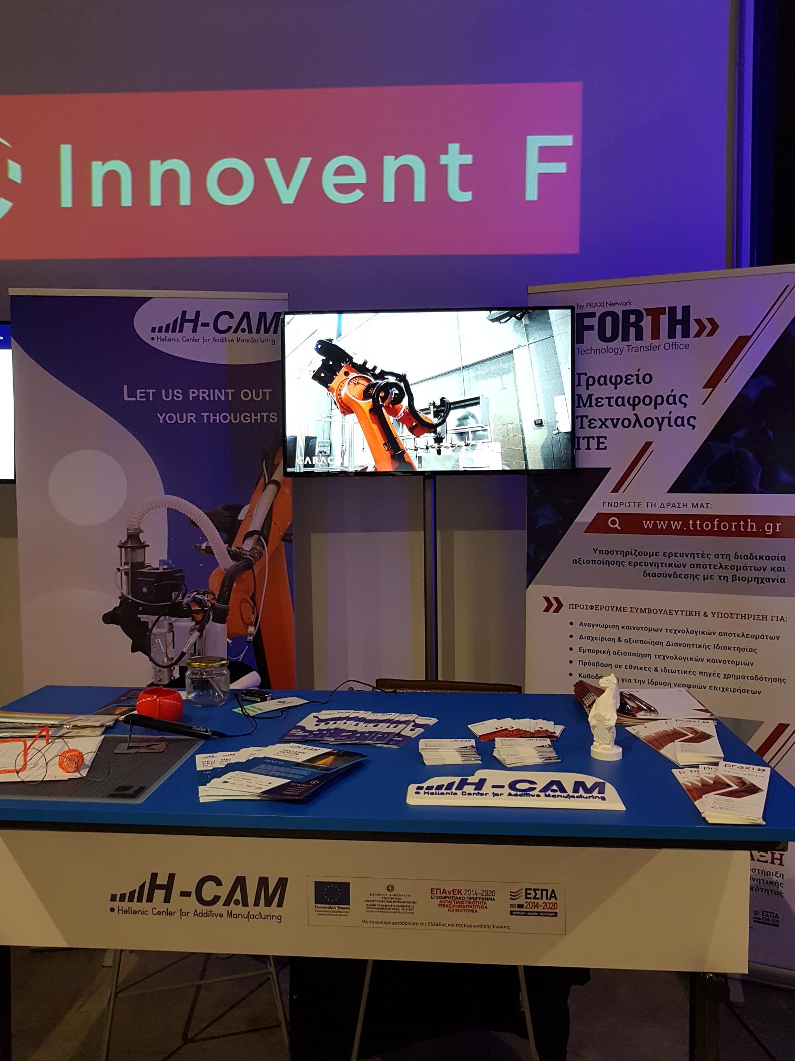
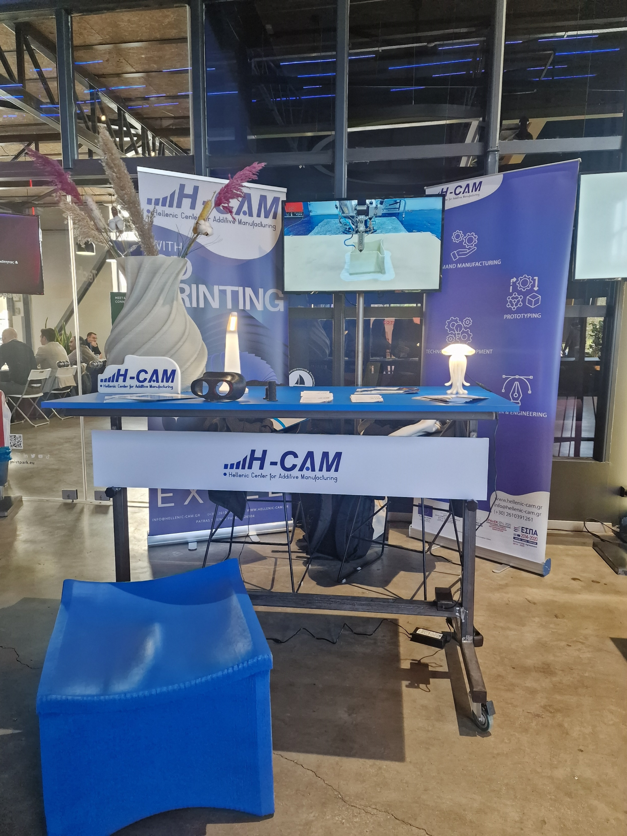
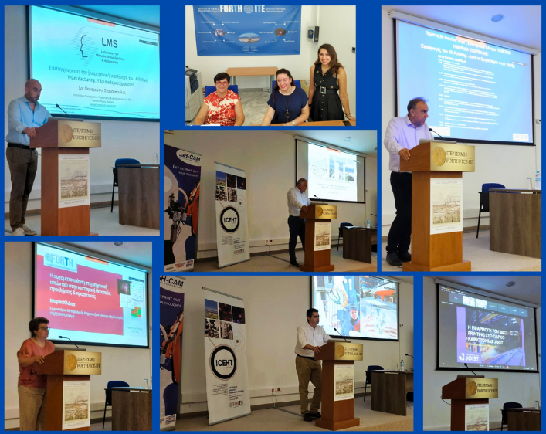
ΣΤΙΓΜΕΣ
ΦΕΒ2023
ΦΕΒ2024

Slide 21
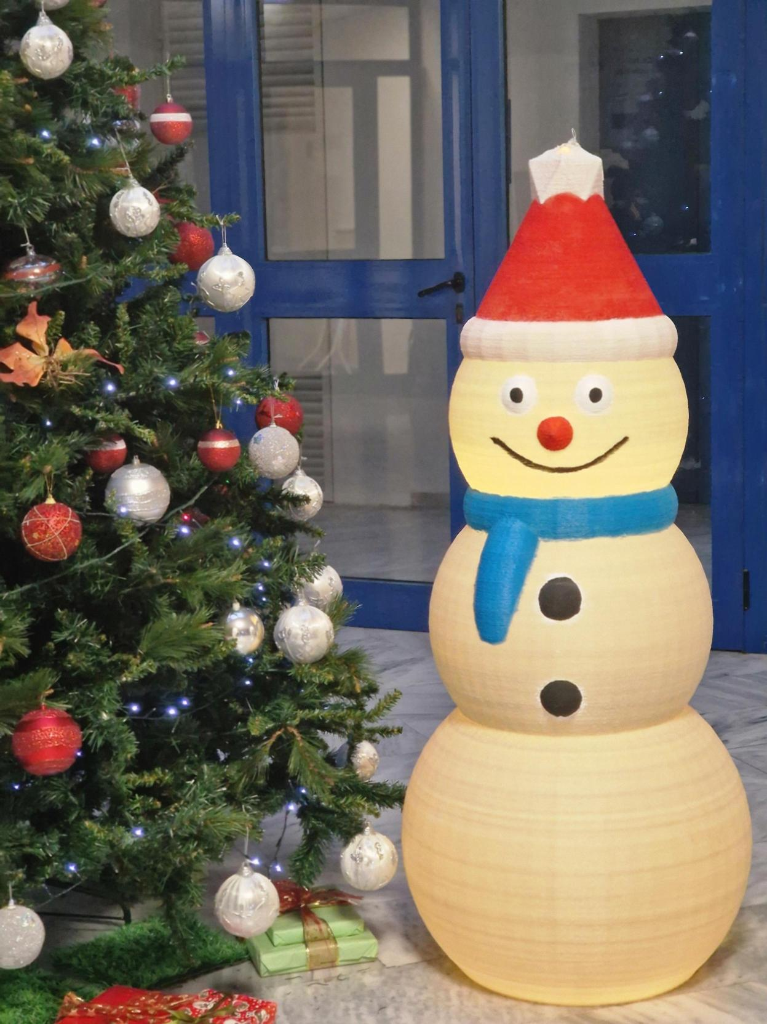
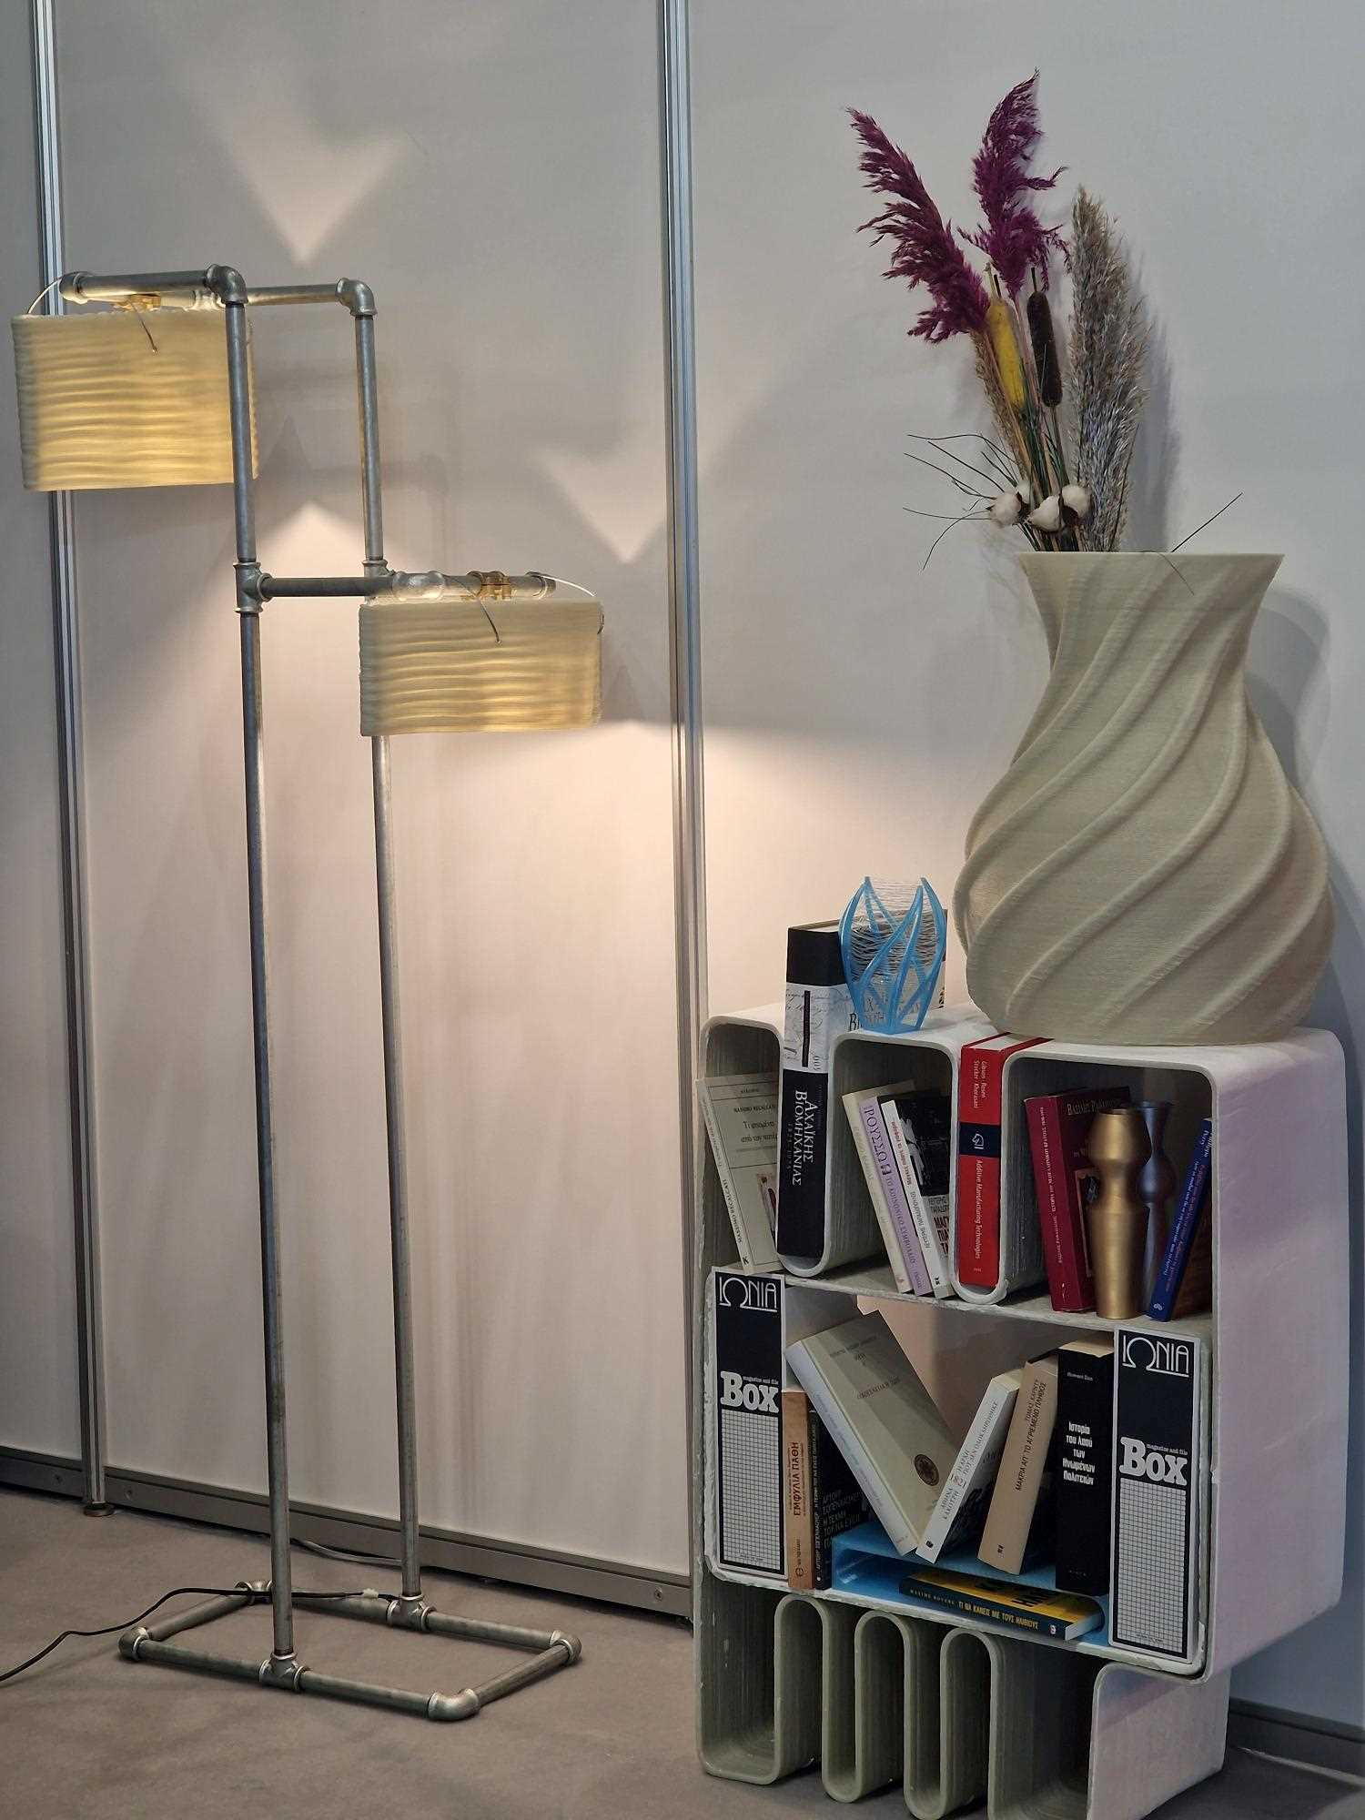
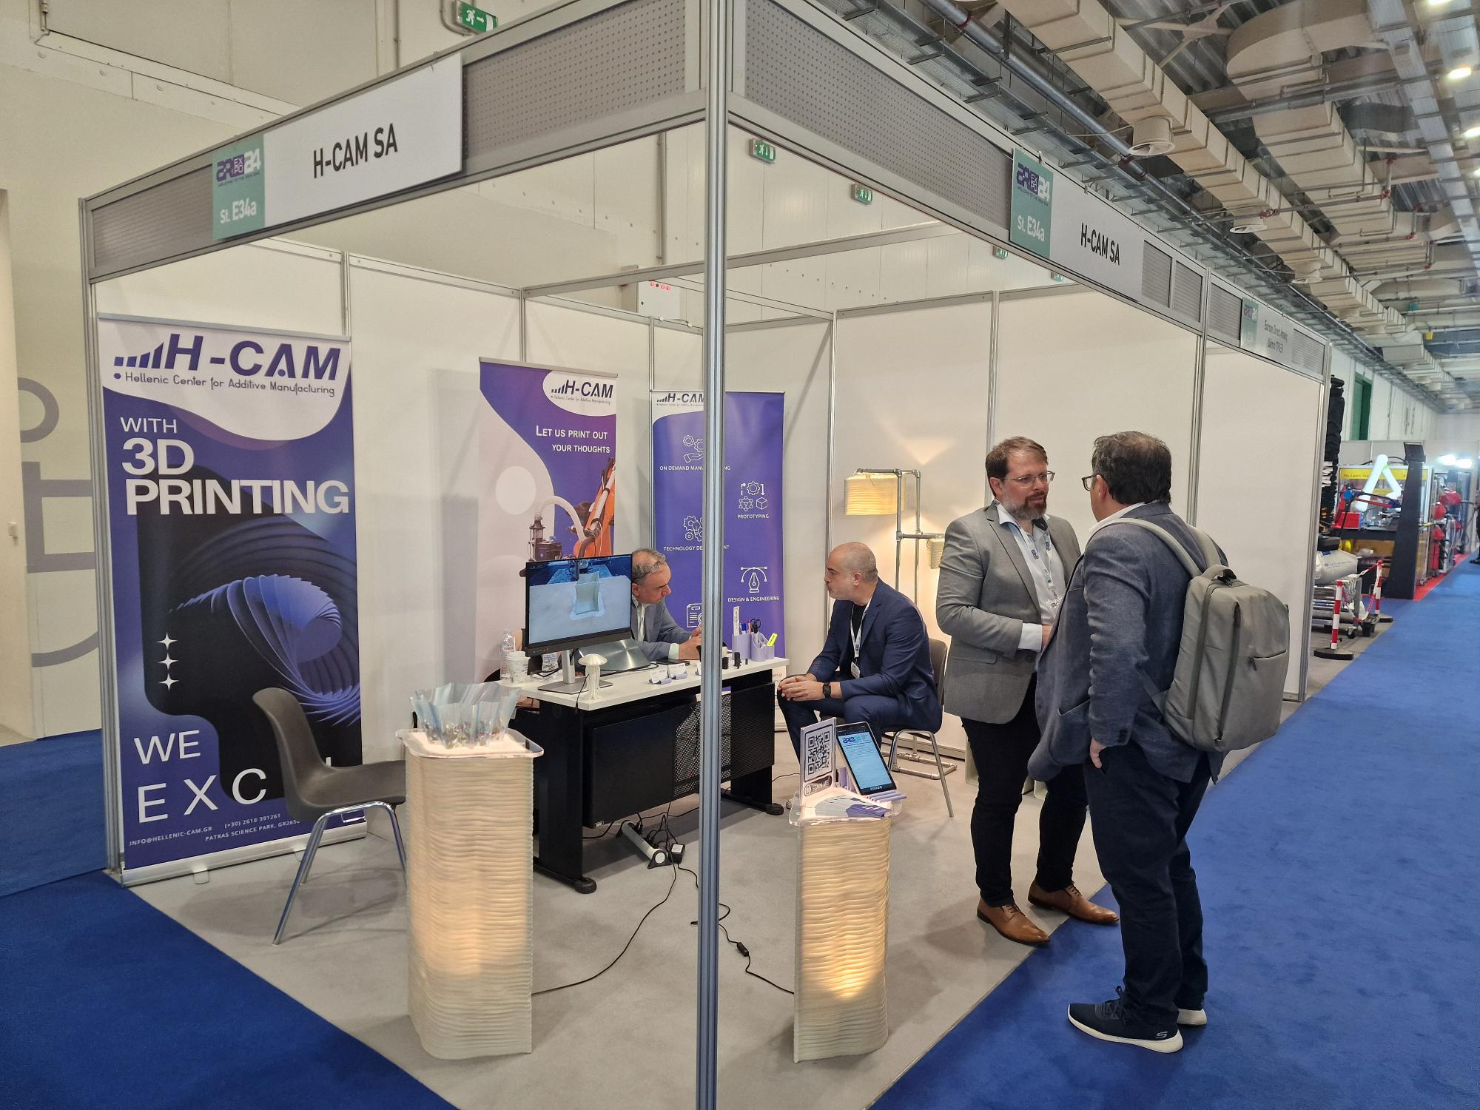
ΣΤΙΓΜΕΣ
ΔΕΚ2023
ΑΠΡ2024

Slide 22
What Hath God Wrought. (24 ΜΑΙΟΥ 1844)
Εάν η παρουσία ηλεκτρισμού μπορεί να γίνει ορατή σε οποιοδήποτε μέρος του κυκλώματος, δεν βλέπω κανένα λόγο για τον οποίο η νοημοσύνη μπορεί να μην μεταδίδεται στιγμιαία με ηλεκτρισμό.
S. Morse
Μην ακολουθείς την πεπατημένη. Αν οι άλλοι πηγαίνουν στην άσφαλτο, εσύ πήγαινε από το δάσος. Θα συναντήσεις πράγματα που δεν έχεις ξαναδεί.
Alexander Graham Bell

Slide 23
Με την τρισδιάστατη εκτύπωση υπερέχουμε
With 3D printing, we excel

